Slide 1
Saideira
Equipe
Marcelo Lucas
Victor Arrighi
Victor Leroi
Lucas Vaz
Aisha Rodrigues
Iara Alves

Slide 2
CONTEXTO DO PROBLEMA
Dificuldade com a logística de divisão de contas
Em grupos grandes, difícil determinar o que cada um consumiu
Muitas vezes, alguém paga mais do que a sua parte na divisão
Pessoas entrando e saindo da conta “fora de hora”

Slide 3
PÚBLICO-ALVO | PERSONAS
Público-Alvo: Pessoas que frequentam bares e restaurantes.
Personas:
21 anos, estudante, frequenta bares com os amigos por lazer.
42 anos, empreendedor, frequenta restaurantes com colegas de trabalho.

Slide 4
PROPOSTA DE SOLUÇÃO | OBJETIVOS
Objetivo: Justiça no fechamento da conta.
Solução: Criaremos uma calculadora que dividirá os gastos e dará detalhes do que cada um presente na mesa deve pagar.

Slide 5
HISTÓRIAS DE USUÁRIOS E REQUISITOS
Histórias de Usuários
Nathan, quer dividir a conta corretamente para não pagar a mais
Carlos, quer agilizar a divisão da conta para ir embora para casa
Requisitos Funcionais
Possibilidade de adicionar pessoas e produtos
Gerar um relatório final detalhado
Valor da conta em tempo real
Requisitos Não Funcionais
Agilidade na utilização do site
Funcionalidade em dispositivos móveis

Slide 6
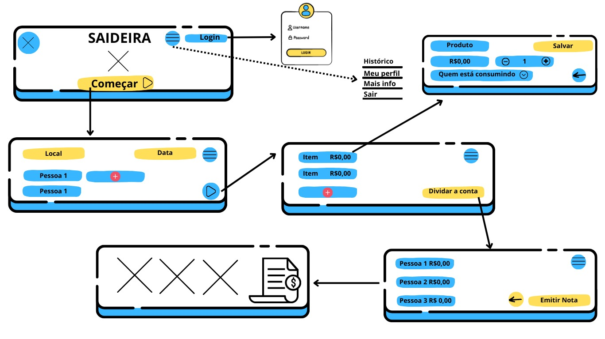
PROJETO DA INTERFACE

Slide 7
METODOLOGIA
Processo de Trabalho (Design Thinking e Scrum)
Divisão de Papéis:
Todos os integrantes do grupo participaram de todas as partes de concepção do software, contribuindo para a realização da primeira “Sprint” do projeto. Especificamente:
Documentação: Lucas Vaz e Victor Arrighi
Design Thinking: Todos
UserFlow/Wireframe e Protótipo Interativo: Iara Alves e Aisha
Ferramentas: Miro, Github, Canva e Figma

Slide 8

sAIDEIRA
Equipe
Marcelo Lucas
Victor Arrighi
Victor Leroi
Lucas Vaz
Aisha Rodrigues
Iara Alves

